Slide 1
Chương 4. DUYỆT VÀ KIỂM SOÁT CÁC YÊU CẦU PHẦN MỀM
Các khái niệm trong Requirements Verification and Validation
Các kỹ thuật tiêu biểu
Simple checks
Prototyping
Functional test design
User manual development
Reviews and inspections
Model-based (formal) Verification and Validation
1

Slide 2
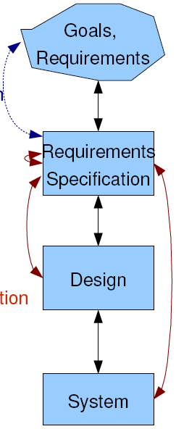


Khái niệm Requirements Verification and
Validation
Requirements Validation (xác nhận)
Check that the right product is being built
Ensures that the software being developed (or changed) will satisfy its stakeholders
Checks the software requirements specification against stakeholders goals and requirements
Requirements Verification (kiểm chứng)
Check that product is being built right
Ensures that each step followed in the process of building the software yields the right products
Checks consistency of the software requirements specification artefacts and other software development products (design, implementation, ...) against the specification
2

Slide 3
Khái niệm Requirements Verification and
Validation
Requirements Validation (xác nhận)
Kiểm tra xem đúng là sản phẩm khách hàng yêu cầu đang được xây dựng không .
Đảm bảo rằng các phần mềm đang được phát triển ( hoặc thay đổi) sẽ làm hài lòng tất cả các bên liên quan hay là được thẩm định bởi các bên liên quan tới sản phẩm.
Requirements Verification (kiểm chứng)
Kiểm tra xem việc xây dựng sản phẩm đó có thực hiện đúng không, có chạy chính xác không.
Phải đảm bảo rằng mỗi bước tiếp theo trong quá trình xây
dựng phần mềm sẽ mang đến những sản phẩm phù hợp.
3

Slide 4
Khái niệm Requirements Verification and
Validation
Requirements Validation (xác nhận)
Kiểm tra tính nhất quán của các đặc tả yêu cầu của các sản phẩm phần mềm đang phát triển ( thiết kế, thực hiện,
...) đối với các đặc tả kĩ thuật.
Requirements Verification (kiểm chứng)
Kiểm tra các đặc tả yêu cầu phần mềm đối với yêu cầu và mục tiêu của các bên liên quan.
4

Slide 5
Khái niệm Requirements Verification and
Validation
Requirements Validation (xác nhận)
Chiếm khoản 20% khối lượng công việc nhưng có vai trò hết sức quan trọng hiệu quả đôi lúc chiếm phần lớn hiệu quả chung do có liên quan tới khách hàng.
- Validation là điều kiện Đủ.
Requirements Verification (kiểm chứng)
- Chiếm 80% công việc, ảnh hưởng trực tiếp tới chất lượng của sản phẩm.
- Verification là điều kiện Cần.
5

Slide 6
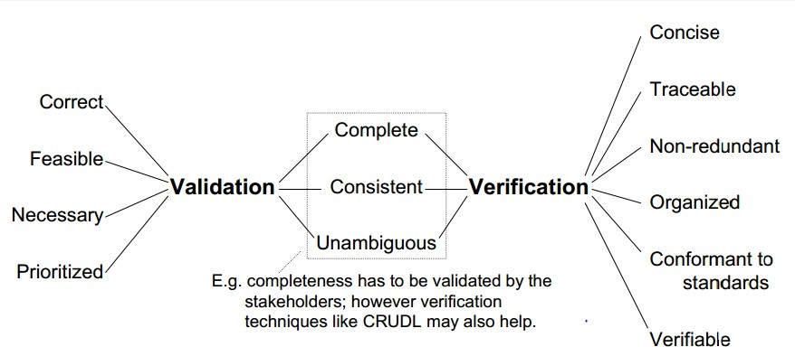
Khái niệm Requirements Verification and
Validation
6

Slide 7
Các khái niệm trong Requirements Verification and Validation
Chương 4. DUYỆT VÀ KIỂM SOÁT CÁC YÊU CẦU PHẦN MỀM
Các kỹ thuật tiêu biểu
Simple checks
Prototyping
Functional test design
User manual development
Reviews and inspections
Model-based (formal) Verification and Validation
8

Slide 8
Simple Checks
Quy trình thực hiện:
1. Kiểm tra nguồn gốc yêu cầu phần mềm
● + Các yêu cầu phần mềm chúng ta miêu tả phải đúng với những yêu cầu của khách hàng.
● + Theo dõi dấu vết của một yêu cầu phần mềm (Tracing Requirement)

Slide 9
Simple Checks
Quy trình thực hiện:
2. Kiểm tra lại ma trận theo dõi các yêu cầu phần mềm (Requirement Traceability Matrix)
● + Đảm bảo các yêu cầu phần mềm phải được xem xét, nếu không xem xét thì phải có lí do
● + Đảm bảo tất cả các tài liệu đặc tả phải hợp lý.

Slide 10
Simple Checks
Quy trình thực hiện:
3. Kiểm tra các yêu cầu phần mềm được trình bày tốt theo các tiêu chí đã được thảo luận, kiểm soát tính chính xác, tính không trùng lặp của các yêu cầu phần mềm

Slide 11
Simple Checks
Áp dụng tại: Các tài liệu yêu cầu phần mềm vừa được lập xong
Tác nhân tham gia: Người lập xong các tài liệu yêu cầu phần mềm và kiểm tra lại.
Mẫu văn bản điển hình:
● + Tài liệu đặc tả yêu cầu phần mềm
● + Ma trận theo dõi các yêu cầu phần mềm
Ví dụ minh họa: Khi viết yêu cầu phần mềm tổng quan thì mỗi người phải tự kiểm tra lại các yêu cầu của mình

Slide 12
Các khái niệm trong Requirements Verification and Validation
Chương 4. DUYỆT VÀ KIỂM SOÁT CÁC YÊU CẦU PHẦN MỀM
Các kỹ thuật tiêu biểu
Simple checks
Prototyping
Functional test design
User manual development
Reviews and inspections
Model-based (formal) Verification and Validation
13

Slide 13
Là phương pháp tốt cho việc xác nhận của người sử dụng hay khách hàng.
Prototyping
Rất dễ để tiếp cận.
Dễ dàng giúp các bên liên quan phát hiện ra vấn đề để giải quyết.
Phong phú và đủ thể loại từ những hệ thống nhỏ đến các hệ thống vô cùng lớn.
Có xu hướng phát triển lớn.

Slide 14
Prototyping
Quá trình thực hiện:
Chọn thử nghiệm nguyên mẫu
Phát triển các kịch bản thử nghiệm
Lập kế hoạch cẩn thận là rất cần thiết để xây dựng một tập hợp các kịch bản thử nghiệm cung cấp vùng hoạt động rộng rãi cho các yêu cầu.
Người sử dụng không nên chỉ sử dụng xung quanh hệ thống vì có thể sẽ không bao giờ thực hiện các tính năng hệ thống quan trọng
Thực hiện các kịch bản thử nghiệm
Viết tài liệu bằng cách sử dụng công cụ báo cáo vấn đề
Trường hợp sử dụng: Sử dụng để lựa chọn kịch bản hoặc trường hợp sử dụng cho phiên gợi mở.

Slide 15
Reviews and Inspections
Nguyên liệu đánh giá :
Tài liệu nguồn
Danh sách kiểm tra
Tài liệu hỗ trợ
Thư mời
Kế hoạch tổng thể
Issue/Defect Log
Thông tin dữ liệu tóm tắt

Slide 16
Reviews and Inspections
Phương pháp đánh giá:
Đồng bộ:
+ Phương pháp tiếp cận truyền thống
+ Dựa trên cuộc họp
Không đồng bộ:
● + Relatively new area
● + Thay thế họp mặt bằng liên lạc thư điện tử.

Slide 17
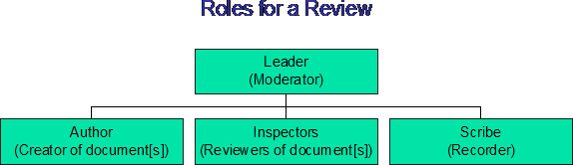
Reviews and Inspections - Quy trình thực hiện
Phương pháp đánh giá đồng bộ
Bước 1: Lên kế hoạch / tổng quan
Lựa chọn người đánh giá
Phân công vai trò
Phân phối tài liệụ
Thảo liệu công việc đánh giá chung

Slide 18
Reviews and Inspections - Quy trình thực hiện
Phương pháp đánh giá đồng bộ
Leader:
Quản lý kiểm tra
Hành xử như người điều hành viên
Xác định / mời người đánh giá
Người chỉ định vai trò
Phân phối tài liệu
Sắp xếp thời gian, địa điểm gặp mặt Author:
Tạo ra các tài liệu để đánh giá
Giúp trả lời câu hỏi
Thường không trực tiếp tham gia đánh giá
Chỉnh sửa tài liệu nếu cần thiết

Slide 19
Reviews and Inspections - Quy trình thực hiện
Phương pháp đánh giá đồng bộ
Inspector / Reviewer:
Làm quen tài liệu đúng thời gian
Đánh giá tài liệu cho các khiếm khuyết
Tìm kiếm các khiếm khuyết (nếu có)
Sử dụng các danh sách hoặc tài liệu hỗ trợ khác.
Liên hệ sớm với lãnh đạo nếu có vướng mắc hoặc việc
đánh giá có thế là một sự lãng phí thời gian
Scibe / Recorder:
Ghi lại các vấn đề được nêu lên
Tốt nhất không phải là điều hành viên hay người đánh
giá
Ghi lại thông tin rõ rang

Slide 20
Reviews and Inspections - Quy trình thực hiện
Phương pháp đánh giá đồng bộ
Bước 2: Chuẩn bị
Người đánh giá làm quen với các tài liệu được đánh giá
Cần phải quen với các tài liệu kịp thời gian cho cuộc họp đánh giá
Bước 3: Họp đánh giá, kiểm tra
Nhóm đánh giá cố gắng xác định các khiếm khuyết
Các khiếm khuyết không có định vào thời điểm này
Cuộc hợp kéo dài ít hơn 2 giờ
Cách tiếp cận vòng tròn hoặc tiếp cận đọc (Reader approach)
Người ghi chép ghi lại tất cả các vấn đề
● + Vị trí xác định khiếm khuyết
● + Lý do tại sao đó là khiếm khuyết (trích dẫn yêu cầu hoặc danh
sách kiểm tra)
● + Mức độ nghiêm trọng (Lớn, nhỏ)
● + Không ghi lại tên người đánh giá khiếm khuyết
● + Cố gắng để hiển thị cho tất cả người tham gia (tránh trùng lặp)

Slide 21
Reviews and Inspections - Quy trình thực hiện
Phương pháp đánh giá đồng bộ
Bước 4: Làm lại
Tác giả nhận bản ghi khiếm khuyết
Xác định các khiếm khuyết thực sư và “false positives”
Sửa chữa khiếm khuyết, cung cấp các biện minh cho “false positives”
Bước 5: Theo dõi
Lãnh đạo xác minh các khiếm khuyết đã được giải quyết
Quyết định nếu văn bản qua được buổi đánh giá hoặc cần thêm buổi đánh giá khác
●

Slide 22
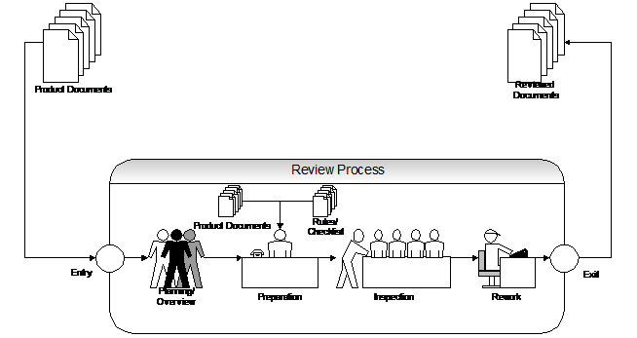
Reviews and Inspections - Quy trình thực hiện
Phương pháp đánh giá không đồng bộ
●
●

Slide 23
Reviews and Inspections - Quy trình thực hiện
Phương pháp đánh giá không đồng bộ
Ưu điểm: Sức mạnh tổng hợp. Giáo dục. Dự kiến thời hạn. Cạnh tranh. Hạn chế tối đa “false positves”,
Nhược điểm:Chi phí (mất thời gian sản xuất so với chi phí của khiếm khuyết). Khó khăn trong lập trình thời gian, địa điểm cho khách đánh giá trên diện rộng
Formal, Technical, Asynchronous Review Method (FTArm): Phương pháp đánh giá chính thức, kỹ thuật, không đồng bộ.
●

Slide 24
Reviews and Inspections - Quy trình thực hiện
Phương pháp đánh giá không đồng bộ
Phát triển bởi Philip Johnson tại Đại học Hawaii
● + Giai đoạn 1: Chọn nhân sự và tổ chức tài liệu
● + Giai đoạn 2: Định hướng của người tham gia tới nhiệm vụ được giao
● + Giai đoạn 3: Đánh giá cá nhân
● + Giai đoạn 4: Xem xét hồ sơ
● + Giai đoạn 5: Củng cố
Thông tin liên lạc không được thực hiện trong cuộc họp truyền thống
● + Email
● + Thông báo hội đồng quản trị.
●

Slide 25
Functional Test Design
Functional tests at the system level must be developed sooner or later...
Can (and should) be derived from the requirements specification
Each (functional) requirement should have an associated test
Non-functional (e.g., reliability) or exclusive (e.g., define what should not happen) requirements are harder to validate with testing
Each requirements test case must be traced to its requirements
Inventing requirements tests is an effective validation technique
Designing these tests may reveal errors in the specification
(even before designing and building the system)!
Missing or ambiguous information in the requirements description may make it difficult to formulate tests
Some software development processes (e.g., agile methods) begin with tests before programming ➔ Test-Driven Development (TDD)

Slide 26
User Manual Development
Same reasoning as for functional test design
–Has to be done at some point
–Reveals problems earlier
Forces a detailed look at requirements
Particularly useful if the application is rich in user interfaces / for usability requirements
Typical information in a user manual
–Description of the functionality
–How to get out of trouble
–How to install and get started with the system

Slide 27
Reviews and Inspections (2)
Different types of reviews with varying degrees of formality exist (similar to JAD vs. brainstorming sessions)
Reading the document
A person other than the author of the document
Reading and approval (sign-off)
Encourages the reader to be more careful (and responsible)
Walkthroughs
Informal, often high-level overview
Can be led by author/expert to educate others on his/her work
Formal inspections
Very structured and detailed review, defined roles for participants, preparation is needed, exit conditions are defined
E.g., Fagan Inspection

Slide 28
Reviews and Inspections (3)
Different types of reviews (cont’d)
Focused inspections
Reviewers have roles, each reviewer looks only for specific types of errors
Active reviews
Author asks reviewer questions which can only be answered with the help of the document to be reviewed

Slide 29
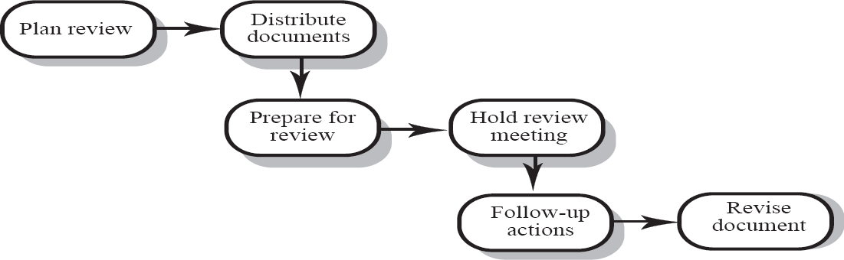
Typical Review / Inspection Steps (1)
Plan review
The review team is selected and a time and place for the review
meeting is chosen
Distribute documents
The requirements document is distributed to the review team members

Slide 30
Typical Review / Inspection Steps (2)
Prepare for review
Individual reviewers read the requirements to find conflicts, omissions,
inconsistencies, deviations from standards, and other problems
Hold review meeting
Individual comments and problems are discussed and a set of action items to address the problems is established

Slide 31
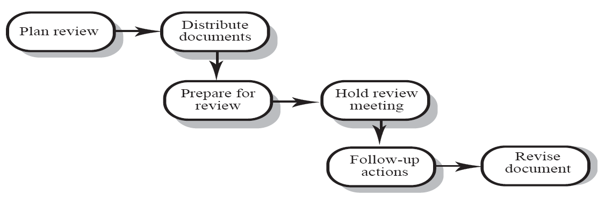
Typical Review / Inspection Steps (3)
Follow-up actions
The chair of the review checks that the agreed action items have been
carried out
Revise document
Requirements document is revised to reflect the agreed action items
At this stage, it may be accepted or it may be re-reviewed

Slide 32
Review Team
Reviews should involve a number of stakeholders drawn from different backgrounds
–People from different backgrounds bring
different skills and knowledge to the review
–Stakeholders feel involved in the RE process and develop an understanding of the needs of
other stakeholders
–Review team should always involve at least a domain expert and a user

Slide 33
Review – Problem Categorization
Requirements clarification
The requirement may be badly expressed or may have accidentally omitted information which has been collected during requirements elicitation
Missing information
Some information is missing from the requirements document
Requirements conflict
There is a significant conflict between requirements
The stakeholders involved must negotiate to resolve the conflict
Unrealistic requirement
The requirement does not appear to be implementable with the technology available or given other constraints on the system
Stakeholders must be consulted to decide how to make the
requirement more realistic

Slide 34
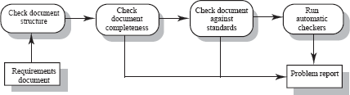
Pre-Review Checking
Reviews can be expensive because they involve many people over several hours reading and checking the requirements document
We can reduce this cost by asking someone to make a first pass
called the pre-review
Check the document and look for straightforward problems such as missing requirements (sections), lack of conformance to standards, typographical errors, etc.

Slide 35
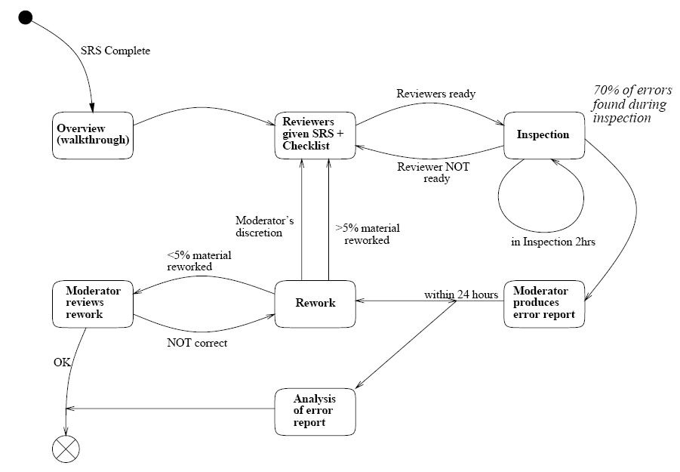
Fagan Inspection (1)
Formal and structured inspection process
Note: the boss is not
involved in the process!

Slide 36
Fagan Inspection (2)
Characterized by rules on who should participate, how many reviewers should participate, and what roles they should play
Not more than 2 hours at a time, to keep participants
3 to 5 reviewers
Author serves as the presenter of the document
Metrics are collected
Important: the author’s supervisor does not participate in the
focused
inspection and does not have access to data
This is not an employee evaluation
Moderator is responsible for initiating the inspection, leading the meeting, and ensuring issues found are fixed
All reviewers need to prepare themselves using checklists
Issues are recorded in special forms

Slide 37
Fagan Inspection (3)
The inspection meeting is like a brainstorming session to identify (potential) problems
Re-inspection if > 5% of the document change
Some variants are less tolerant... too easy to introduce new errors when correcting the previous ones!

Slide 38
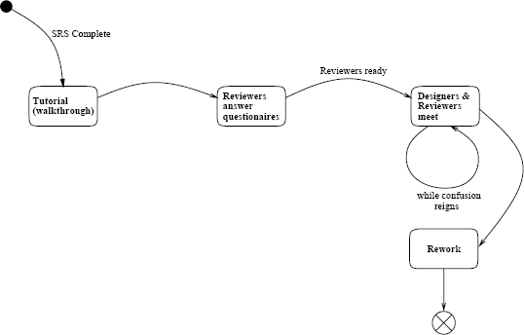
Active Review
Reviewer is asked to use the specification
Author poses questions for the reviewer to answer that can be answered only by reading the document
Author may also ask reviewer to simulate a set of scenarios

Slide 39
Requirements Review Checklists (1)
Essential tool for an effective review process
List common problem areas and guide reviewers
May include questions an several quality aspects of
the document: comprehensibility, redundancy, completeness, ambiguity, consistency, organization, standards compliance, traceability ...
There are general checklists and checklists for particular modeling and specification languages
Checklists are supposed to be developed and maintained
See example on course website

Slide 40
Requirements Review Checklists (2)
Sample of elements in a requirements review checklist
– Comprehensibility – can readers of the document
understand what the requirements mean?
Redundancy – is information unnecessarily repeated in the
Completeness – does the checker know of any missing requirements or is there any information missing from
requirements document?
individual requirement descriptions?
Ambiguity – are the requirements expressed using terms which are clearly defined? Could readers from different
backgrounds make different interpretations of the
Consistency – do the descriptions of different requirements include contradictions? Are there contradictions between individual requirements and overall system requirements?
requirements?

Slide 41
Requirements Review Checklists (3)
Sample of elements (cont’d)
–Organisation – is the document structured in a sensible way? Are the descriptions of requirements organised so that related requirements are grouped?
–Conformance to standards – does the requirements
document and individual requirements conform to defined standards? Are departures from the standards justified?
–Traceability – are requirements unambiguously
identified? Do they include links to related requirements and to the reasons why these requirements have been included?

Slide 42
Comments on Reviews and Inspections
Advantages
Effective (even after considering cost)
Allow finding sources of errors (not only symptoms)
Requirements authors are more attentive when they know their work will be closely reviewed
Encourage them to conform to standards
Familiarize large groups with the requirements (buy-in)
Diffusion of knowledge
Risks
Reviews can be dull and draining (need to be limited in
Time consuming and expensive (but usually cheaper
time)
than the alternative)
Personality problems
Office politics…

Slide 43
Model-based (formal) Verification and Validation
Modeling paradigms
Entity-Relationship modeling – e.g. UML Class diagrams
Workflow modeling notations – there are many different “dialects”, such as UML Activity diagrams, UCM, BPML, Petri nets (a very simple formal model), Colored Petri nets
State machines – e.g. Finite State Machines (FSM – a very simple formal model), extended FSMs, such as UML State diagrams
First-order logic – notations such as Z, VDM, UML-OCL, etc.
Can be used as an add-on with the other paradigms above, by providing information about data objects and relationships (possibly in the form of “assertions” or “invariants” that hold at certain points during the dynamic execution of the model)
Can be used alone, expressing structural models and behavioral models (there are many examples of using Z for such purpose)
43

Slide 44
Formal V&V techniques and tools (i)
Available V&V techniques will vary from one modeling paradigms to another and will also depend on the available tools (that usually only apply to a particular “dialect” of the modeling paradigm)
The following functions may be provided through tools
Completeness checking – only according to certain syntax rules, templates
Consistency checking : given model M, show that M does not imply a contradiction and
does not have any other undesirable general property (e.g. deadlock possibility)
Refinement checking : given two models M and M’, show that the properties of M imply the
properties of M’. This can be used for the validation of the system specification S, that is, showing that D and S ⇒ R
where D are the domain properties and R are the domain requirements (M = D and S; M’ = R)
Model checking : given a model M and some properties P, show that any system
Generation of system designs or prototype implementations (from
implementation satisfying M will have the properties P
workflow or state machine models)
Generation of test cases
Performance evaluation
44

Slide 45
Formal V&V techniques and tools (ii)
Consistency and Refinement checking
Logic models
Theorem proving
Workflow and State machine models
Simulated execution (prototype implementations)
Reachability analysis (determining all reachable states of a system consisting of a composition of several state machines, or of a workflow model). In contrast, simulated execution will only perform partial analysis – namely a certain number of test cases (note: one may consider a very large number of such cases, possibly randomly generated).
These techniques have first be developed for distributed systems (communication protocols), see Some notes on the history of protocol engineering ( G. v. Bochmann, D. Rayner and C. H. West ) to be published in Computer Networks journal. -
http://www.site.uottawa.ca/~bochmann/dsrg/PublicDocuments/Publications/Boch10a-submitted.pdf
45

Slide 46
Consistency checking for state machines
Introduction Structured Analysis OO Analysis Problem Frames State Machine-Based Analysis Triage/Prioritization
Different types of refinements
Refinement (also called Conformance) between two machines
(for example, one abstract and the other one more concrete)
Reduction of non-determinism
Reduction of optional behavior (compliant, but some behaviors are not supported)
Extension (conformance, but some new events are treated and lead to new behaviors)
Equivalence checking
Between two machines (for example, one abstract and the other one more concrete)
Several types of equivalence: trace equivalence (same traces of events can be observed), refusal equivalence (same blocking behavior), observational equivalence (equivalent states in both machines), etc.
46

Slide 47
Formal V&V techniques and tools (iii)
Model checking: Is normally used for behavioral workflow and state machine models (however, the Alloy tool can also be used for checking structural Class diagram models).
Uses the approach of reachability analysis
The typical properties to be verified for a given model could be the
following (note: can also be checked by simulated execution):
General properties (to be satisfied by most systems):
Absence of deadlocks in a system with concurrency
No non-specified messages, that is, for all events that may occur their handling
All states can be reached and all transitions can be traversed
Specific properties (depending on this particular system): Such specific properties must be specified in some suitable notation, such as
Logic assertions or invariants
Temporal logic (extension of predicate calculus with two operators: always and e₄₈ventually (corresponding to Maintain/Avoid goals and Achieve goals, respectively)
is defined

Slide 48
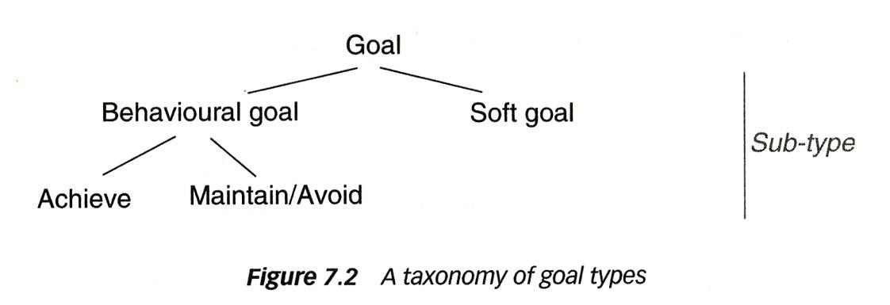
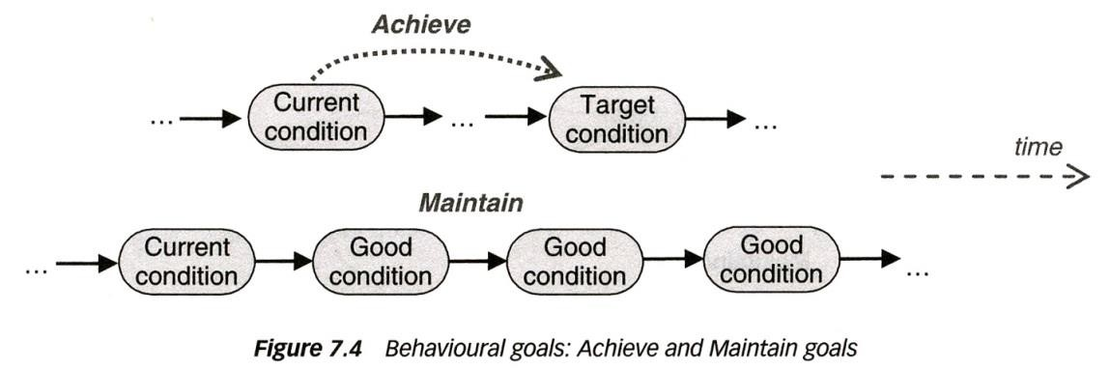
Different types of goals – copied from Goal-oriented modeling
Behavioral goal: establishment of goal can be checked
Describes intended behavior declaratively
Implicitly defines a maximal set of admissible behaviors
Achieve: points to future (like “eventually” operator in Temporal Logic)
Maintain/Avoid: states property that always holds (like “always” operator)
Soft-Goal: are more or less fulfilled by different alternatives of (external) design – often difficult to quantify – one says, some alternative may “satisfice” the goal
48

Slide 49
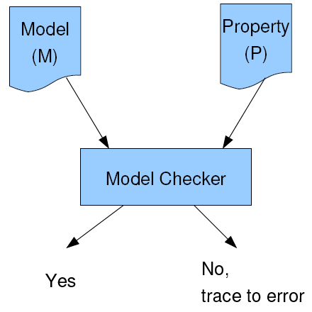
Model checking
Verifies that the model satisfies
temporal logic properties, for example:
If A occurs, B will occur in the future (eventually)
If C occurs, D will be true always in the future
Traverse systematically all possible behaviors
(execution paths) of the machine (reachability analysis)
Verification of properties done after reachability analysis or on the fly
Model checker verifies M ⇒ P (if no trace of states and transitions leading to the
violation of P is found) – otherwise a counter example trace is provided
Major obstacle is state space explosion
49

Slide 50
Performance Analysis
Recall URN Example I
Which of the three wireless IN alternative architectures is the best for this scenario?
Service and Data in MsgSwitchingCenter
Service in MsgSwitchingCenter, Data in ServiceNode
Service and Data in ServiceControlPoint
Different approaches to performance analysis
Informal: Qualitative analysis with GRL strategies
Counting the number of messages involved: e.g. transformations of workflow scenarios into sequence diagrams
Model-based performance evaluation
Queuing models : consider resources, service times and request queuing
Markov models : consider transition probabilities of state machine mo₅d₁ els

Slide 51
Performance modeling : Markov models
Markov models
State machine model where each transition has a given rate of occurrence; this leads to an exponential distribution of the sejourn time in a given state.
This modeling paradigm is often used for modeling reliability, availability etc.
Example: Machine may be operational or failed. In the operational state, the rate of the failing transition is 0.001 per hour, in the failed state, the rate of the repaired transition (back to the operational state) is 1.0 per hour (the machine remains in the failed state a duration that has an e5x2 ponential distribution with average 1 hour).

Slide 52
Performance modeling : Queuing models
Queuing models
One considers: user requests, resources (servers), service times (for
processing requests by resources) and request queuing
One talks about queueing networks – a kind of workflow model involving several resources providing various services and requests that flow between resources (closed system: users are also modeled as resources – open system: users are outside the “system”)
The performance of workflow models (UML Activity diagrams or UCMs) can be naturally modeled by queueing networks.
The jUCMNav provides for the automatic transformation into such a model using an intermediate representation called Core Senario Model (CSM)
The functional workflow model must be complemented with performance parameters in order to provide the necessary input data for performance modeling. This includes:
Performance data on resources: e.g. service times, queuing disciplines, etc.
Performance data on work load: e.g. number of requests per unit time, etc. 53

Slide 53
Performance evaluation tools
For both, Markov and Queuing models, there are two basic approaches to performance evaluation:
Analytical formulas
Simulation studies
Special versions of modeling paradigms
Layered Queuing Networks (LQN - using several layers of abstraction, like layered operating system functions) – developed by Dr. Woodside at Carleton University
Stochastic Petri nets (Markov’s rate-based tran⁵s⁴itions applied to Petri nets)

Slide 54
Typical Performance Results from Queuing models
General statistics
Elapsed time, system time…
Measured quantities
Service demands, number of blocking and non-blocking calls, call delays, synchronization delays
Service times
For every entry and activity, with confidence intervals and variances (where relevant)
Throughputs and utilizations for every entry and activity, with confidence intervals
Utilizations and waiting times for devices (by entry)
55

